Slide 1
Литературная викторина с родителями, по сказкам в старшей группе «Теремок»

Slide 2
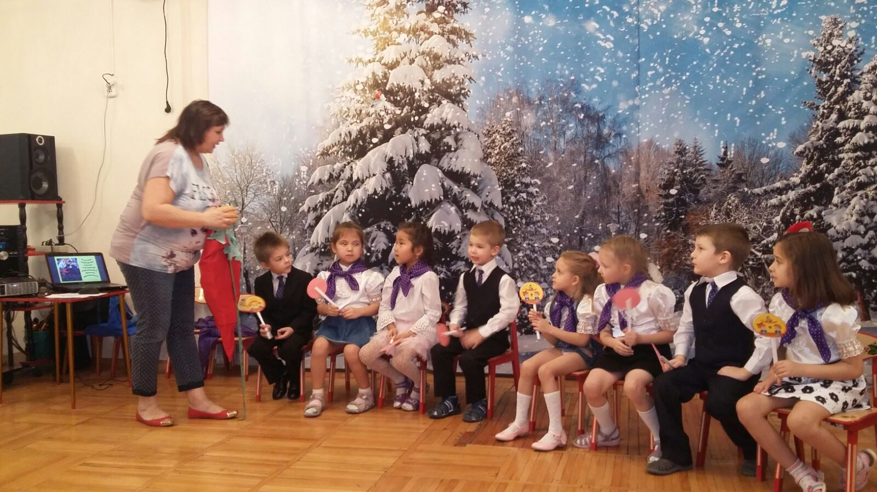

Slide 4
